Slide 1
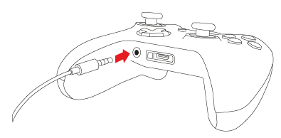
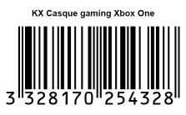
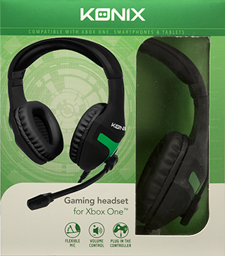
ACCESSOIRES XBOX ONE
Casque Xbox One
Casque gaming Konix, conçu pour les gamers.
*Se connecte directement à la manette
Une isolation parfaite des bruits extérieurs
Le casque gamer X1 Konix a été conçu avec des haut-parleurs néodyme de 40 mm pour couvrir totalement vos oreilles et offrir une parfaite isolation des bruits extérieurs. Afin de restituer au mieux les sons, qu’ils soient graves ou aigüs, il dispose également d’une réponse en fréquence large de 20 Hz à 20 KHz.
Vivez ainsi une expérience de jeu totalement immersive !
Un casque gamer ergonomique
Plug & play, ce casque gamer se branche directement à la manette de votre Xbox One. (compatible avec les nouvelles manettes Xbox One). Le réglage du son se fait rapidement grâce aux commandes de volume disponibles sur l’oreillette. Et pour être sûr de pouvoir communiquer facilement, le casque KX-GH-X1 dispose également d’un microphone de qualité, flexible, de manière à s’adapter à tous les utilisateurs.
Conçu pour Xbox One, ce casque gamer est aussi compatible PC, smartphones, tablettes et avec tous les appareils équipés d’une entrée jack 3,5 mm.
Ref Innelec : 61881192008
Gencod : 3328170254328
Deee : 0,08 €
Prix public généralement constaté : 24,99 €
 | Poids (kg) | Longueur (mm) | Largeur (mm) | Hauteur (mm) | Quantité (pcs)
Unité | 0,404 | 100 | 210 | 230 | 1
Sous PCB | nc | nc | nc | nc | nc
Master PCB | nc | nc | nc | nc | nc

